Slide 1
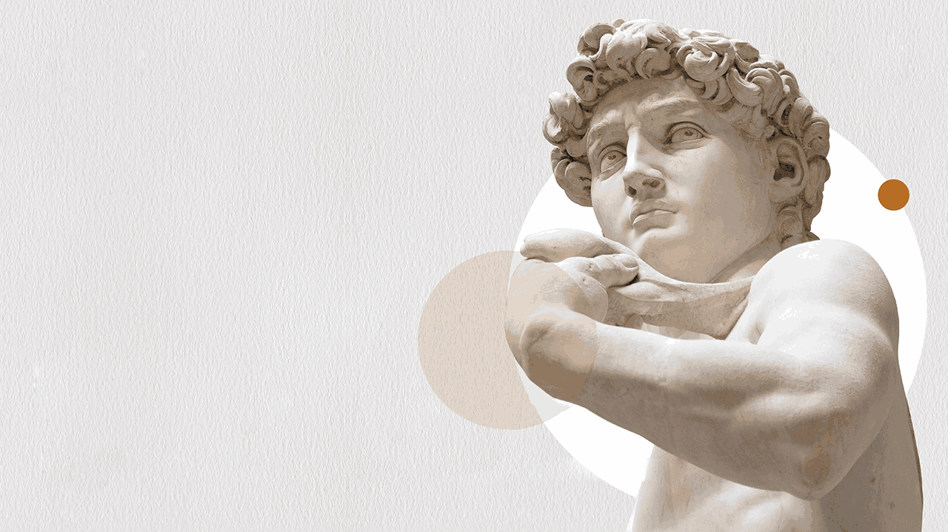
我们如何创造与革新
汇报人：Lambert
2025-10-09

Slide 2


目录
CATALOGUE
01
创新是有方法和路径的
02
大思维六个步骤的具体解释
03
大思维创新的结果
04
大思维创新的展望

Slide 3

01
创新是有方法和路径的

Slide 4
创意的奇妙组合
01
创意组合
04
庞加莱的观点
创新并非凭空出现，而是基于作者或他人碎片化的创意、想法，通过奇妙组合产生；如自由女神像的创作灵感来源于多个作品。
法国数学家庞加莱认为发明在于避免构建无用的组合，在于构建为数不多的有用组合；发明就是辨别，就是选择。
02
创意来源
05
大思维的创新
自由女神像的创作灵感来源于古埃及的巨型墓葬雕塑、巴托尔迪的《埃及之光照耀亚洲》水彩画、儒勒·列斐伏尔的《真理女神》油画等。
大思维就像是如何利用已有知识组合产生新的创意的SOP；也是接下来笔者本人希望借鉴和实践，希望可以解决自己目前面临的问题。
03
创意融合
作者还举了不同时期毕加索的画像风格的例子，阐述了毕加索印象派风格的形成，也是借鉴他人好的创意形成的有效组合。

Slide 5
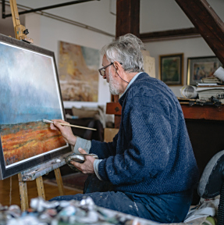
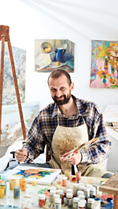
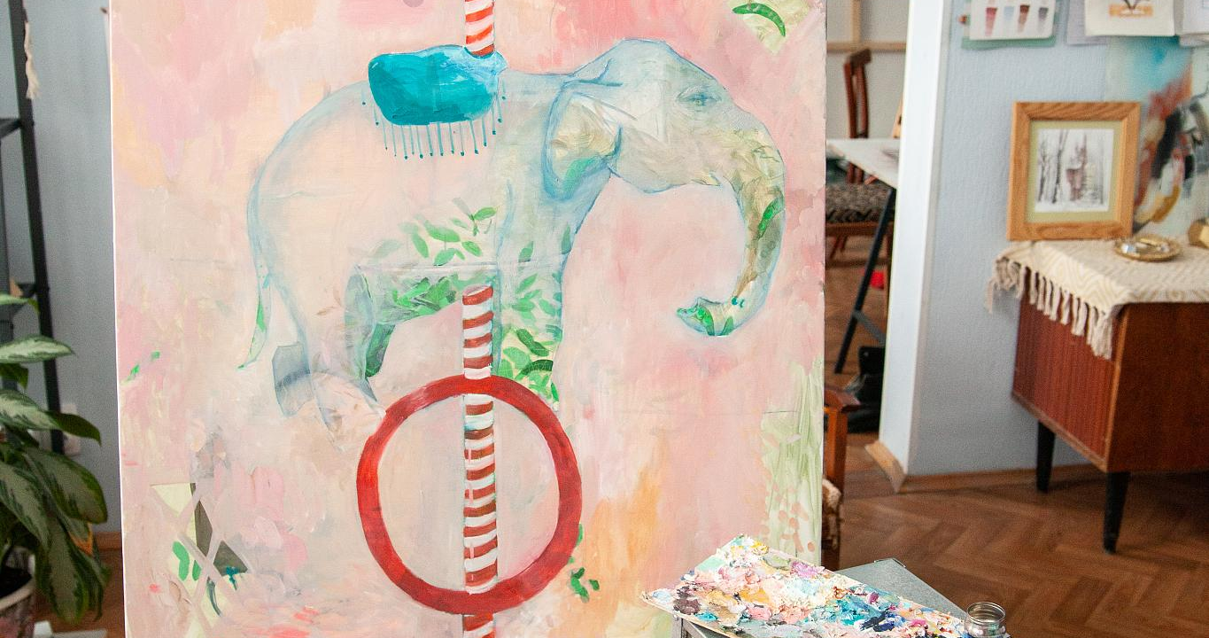
毕加索风格的形成
01
风格形成
02
借鉴与组合
毕加索的印象派风格的形成，也是通过借鉴他人优秀的创意，并进行有效组合而成的；这体现了创新并非凭空产生，而是需要不断学习和积累的过程。
毕加索通过观察和研究大师们的作品，提炼出适合自己的绘画语言和风格；他的创作不拘一格，不仅局限于传统的艺术领域，还涉及到了其他领域。
03
技巧与风格
04
创作背景
在技巧上，他结合了印象派的前卫技巧与自己的风格；在主题选择上，他既画了传统的肖像画和历史题材，也尝试了非传统的主题。
在创作过程中，毕加索并不是简单地复制大师们的风格，而是在理解和消化大师们的技巧基础上，加入自己的理解和创新，形成了独特的风格。

Slide 6

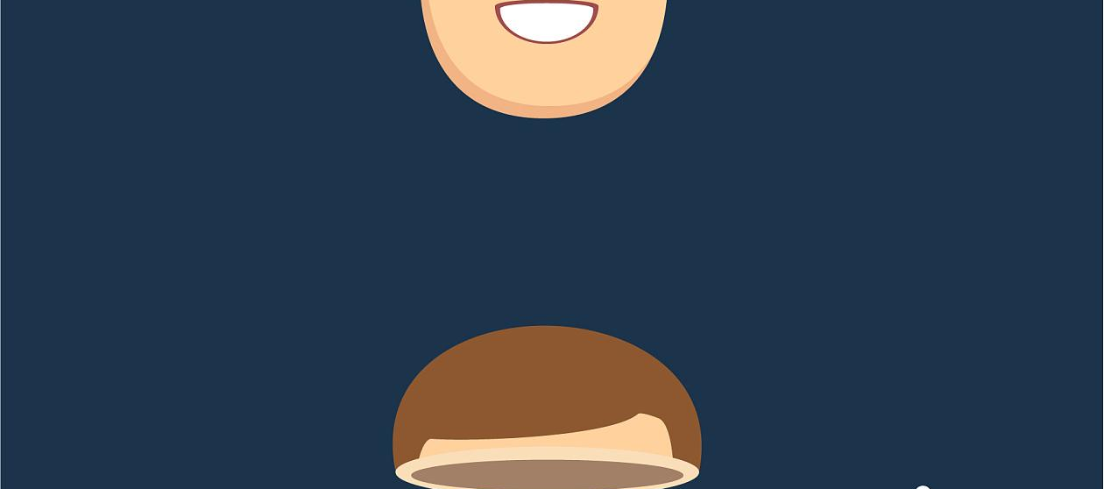

大思维的创新
问题选择
选择问题时需避免错误的问题；将问题转化为How？的问题，激发思考；问题陈述应开放，不预设条件；定义正确的问题范围，扩大或缩小范围以找到合适的问题。
问题分解
主问题需要分解为子问题，解决了每一个子问题之后，主问题就迎刃而解；分解问题或子问题需要深思熟虑，掌握大局观，采用MECE原则，列举越长越好的清单。
需求比较
比较需求的目的是为了确认这个问题是真的值得解决的；考虑并确定三类不同利益相关者的需求，包括创新者、目标群体和第三方（竞争对手和盟友）。

Slide 7



大思维的创新
搜索方法
测试目的
搜索的目的是找到每个子问题的解法；在领域内或领域外寻找类似先例，参考领域内最佳实践，运用多学科思维进行域外搜索，利用AI大模型加持之，域内域外搜索应变得更加容易。
第三只眼测试的初衷并非为了说服他人或获取支持，而是为了接受反馈并改进想法；通过接受他人的反馈和自我思考重复，不断完善想法。
策略选择
关注旧的想法，平衡熟悉度和新颖性；很多想法受限于当时的技术条件没能实现；现代社会发展是历史经验积累，新瓶装旧酒也是对旧想法的借鉴。

Slide 8
02
大思维六个步骤的具体解释

Slide 9
选择问题
01
02
03
04
05
爱因斯坦的启示
写下问题的重要性
选择有意义问题的方法
问题的选择与范围
层次分析与激情
爱因斯坦曾言，若给予他一小时解决问题，他将用55分钟思考，5分钟构想方案；启示我们，好的问题应是通过努力可寻得答案的。
将问题落下笔头，实际是创造了思考的机会，因书写过程需集中精神，促进深入反思，故记录问题成为解决问题的关键步骤。
写下所有能想到的问题，记录感兴趣的事或知识，找出日常关心的事项，简化问题清单，重复出现的问题应优先解决。
创新需避免“错误”问题，应转化为How？格式以促进思考，问题陈述应开放且不预设条件，限制在能力范围内，用层次分析调整范围。
层次分析是解决问题的途径之一，关键在于对想法、问题或错误充满激情，缺乏激情则难以坚持，激情是解决问题的动力源泉。

Slide 10
分解问题
分解问题的智慧
分解子问题的策略
验证子问题的有效性
主问题需要分解为子问题，解决了每一个子问题之后，主问题就迎刃而解；分解问题或子问题不言自明切忌急于求成，深思熟虑，掌握大局观。
采用MECE原则，列举越长越好的清单，保留最吸引自己的问题（删除无关紧要的问题），保留4、5个问题即好。
跟不同人确定回答子问题问题是否足以解决原问题（不同角度的人会受到自己所知情况的束缚）；可以请专家对分解的问题提出意见（要一对一讨论）。
获取实际体验与感受
持续修改与迭代
可以跟用户了解实际体验，想法及感受；跟没有在领域的人讨论，尽可能让其沉浸在对应领域，询问他们的想法。
分解问题不是一次分解就万事大吉了，需要不断修改，直到受访对象提供不了新的输入；通过“80%测试”，即解决子问题后，看是否能至少解决主问题的80%。

Slide 11

比较需求
比较需求的初衷
比较需求旨在确认问题的真实性及解决的必要性，人都是带主观情感的，至少考虑并确定三类不同利益相关者的需求。
三类利益相关者的需求
身为创新者的你，当我为我的问题创造理想的解决方案时，我想要什么样的感觉；目标群体，当我解决这个问题时，我希望我的目标群体有什么感觉。
建立大局评分
建立大局评分，目的是作为选择标准，作为确保你走在正确道路上的检查标准；这要发生在你产生出可选择的方案之前。

Slide 12
在框内和框外搜索
搜索的目的是找到每个子问题的解法，当你拆解出正确的子问题后，在领域内或者领域外都是有类似先例的。
搜索的目的
笔者认为，参考领域内的最佳实践是很自然的，因为我们需要了解谁过去成功解决过这个子问题。
领域内的最佳实践
不可知、平行、局部；例如，如何激励孩子学习数学？不可知，我们如何激励孩子学习？局部，我们如何激励孩子去做某件不令人兴奋的事呢？平行，我们如何激励孩子吃健康食物？
领域外搜索的三种方法

Slide 13
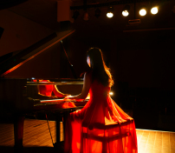
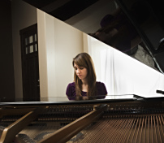
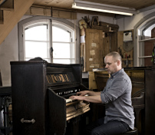
在框内和框外搜索
领域外搜索的例子
好莱坞女演员海蒂·拉玛借鉴自动钢琴原理发明了通信领域的跳频技术；就像查理芒格不断强调的“运用多学科思维”。
AI大模型的帮助
笔者认为，无论域内域外搜索，即使身边没有专家，搜索引擎不容易直接找到答案；现在有了AI大模型加持之，域内域外搜索应该变得更加容易。
策略性复制与关注旧想法
对每种策略，重点在于要有证据证明其优点；参考借鉴也是“策略性复制”，并不是复制全部；需要关注旧的想法，是因为新事物来的并没有那么快。

Slide 14

在框内和框外搜索
新事物与历史的积累
被评判最有创意的想法都是平衡了熟悉度和新颖性的想法；我们并没有比古人更聪明，现代社会发展是历史经验的积累，也是因为站在了巨人的肩膀上。
拓宽思路的方法
包括现在很多技术，也被称为新瓶装旧酒，其实也是对旧想法的借鉴；通过和人一对一请教，直接提出你的问题；关键是需要注意如何结束与每个人的谈话。

Slide 15
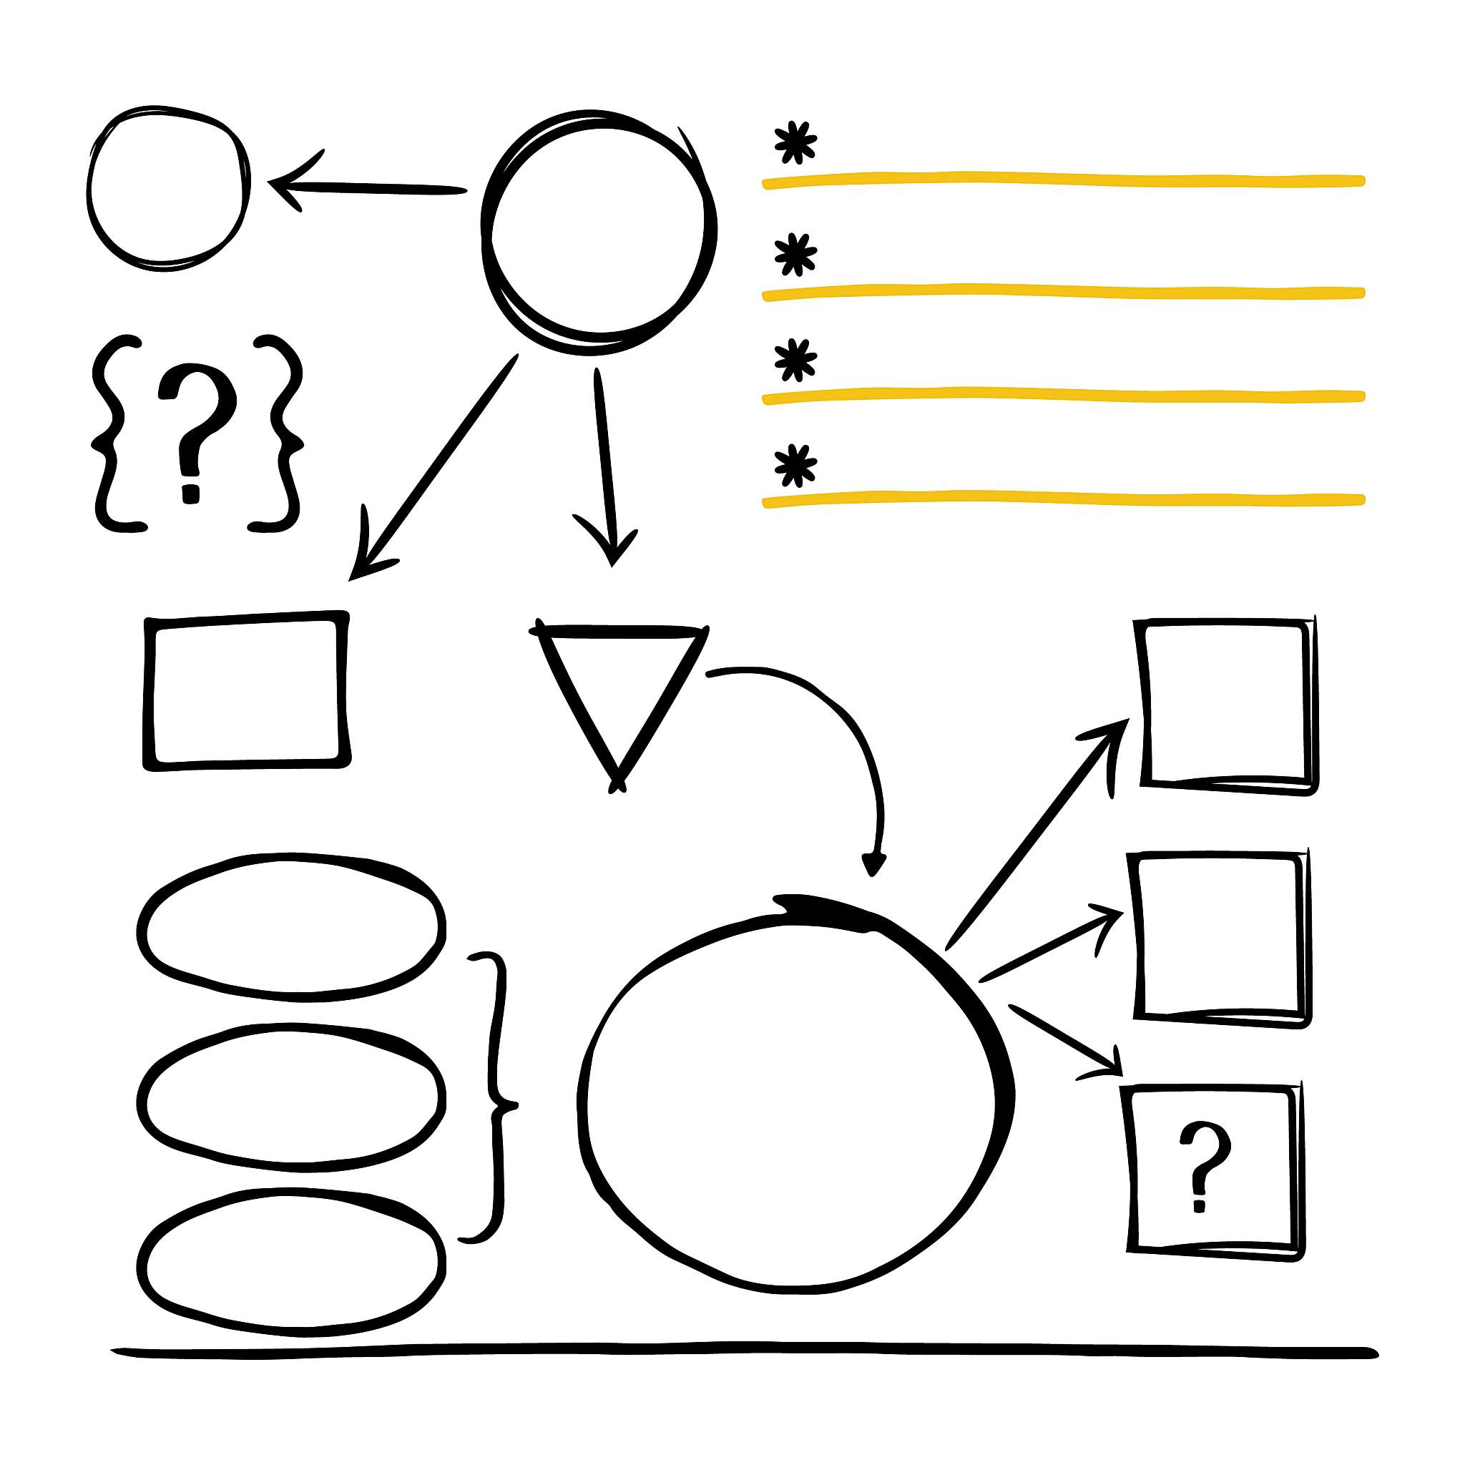
构建选择地图
刻意施加创意要求
刻意施加创意要求往往增加无形压力而适得其反；创意等于已存方案的有效组合恰好减轻了这种压力；保持开放心态才能更多的域外搜索。
选择地图的目的
构建选择地图旨在发现少数几个最有用的组合，不要假设某些组合无法搭配使用；要慢慢来不要急，实验证明多次思考往往在第二轮思考新颖创意最多。
策略组合与大局评分
随机产生三种有用组合，并进行大局评分；尽管这看似碰运气，但通过系统的方法和开放的心态，仍能实现有效的创新。

Slide 16



第三只眼测试
第三只眼测试的目的
第三只眼测试旨在接受反馈并改进想法，而非说服或获取支持；通过他人的反馈和自己的反思，不断完善想法。
接受反馈与自我思考
除了接受他人的反馈，也需要自己几下想法，不断的复述，自我思考重复；目的是在复述过程中完善想法（说、听、想结合）。
与专家深入讨论
与领域内专家深入讨论，针对可行性与改进点提问；讨论后立即分析谈话内容，查漏补缺，以确保想法的可行性和完善性。

Slide 17
03
大思维创新的结果

Slide 18
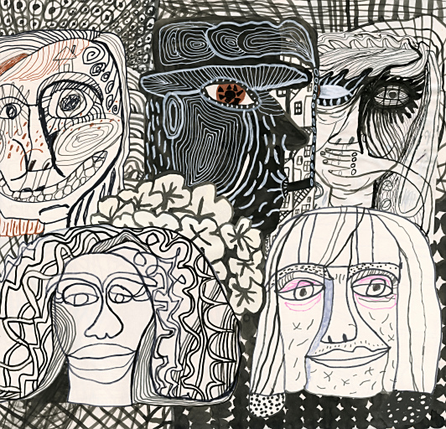
大思维创新的结果
创新过程
创新并非凭空出现，而是基于碎片化的创意和想法的组合。
毕加索风格
毕加索的印象派风格也是通过借鉴他人创意和有效组合形成的。
庞加莱观点
庞加莱认为发明在于构建有用的组合，发明就是辨别和选择。

Slide 19

大思维创新的结果
创新步骤
选择问题、分解问题、比较需求、在框内和框外搜索、构建选择地图、第三只眼测试。
大思维
大思维如同利用已有知识组合产生新创意的SOP，是解决当前问题的关键。
左右脑差异
科学研究结果表明，人并没有左脑分析型或右脑创意型的明确区分。

Slide 20
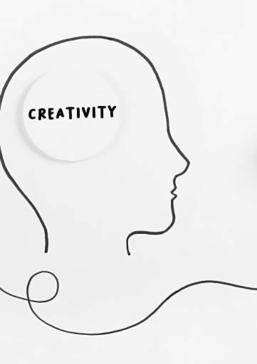
大思维创新的结果
创造力差异
智力差异
头脑风暴作用
富有创造力的人与其他人的差异可能并不在于左右脑的差异。
笔者认为人的智力差异是存在的，但是并不等于说天才之外的人无法创新。
头脑风暴并不能直接作用创新，而是从参与者的直接经验中汲取灵感，实现信息共享和呈现。

Slide 21

大思维创新的结果
工作环境
顿悟
团队创新
方案选择
创造力的工作与周围环境无关，创新的工作环境只需要有一个独立思考的地方加上可以随时相遇讨论的条件就好。
我们更有可能在工作中思考产生有价值的顿悟，创新的创造性组合都是日常记忆碎片的延续。
在进行创新大思维的时候，尽量独自完成每一步，超过5人的团队思考创新结果往往拙劣于个人表现。
不要有过多的方案选择，一般5个为佳，选择过多人会认知过载，产生迷失。

Slide 22
04
大思维创新的展望

Slide 23
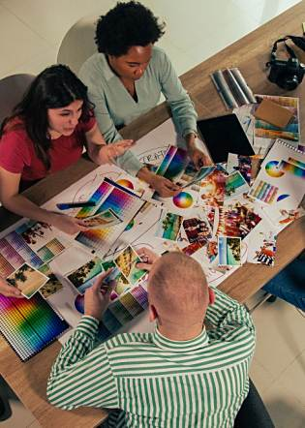
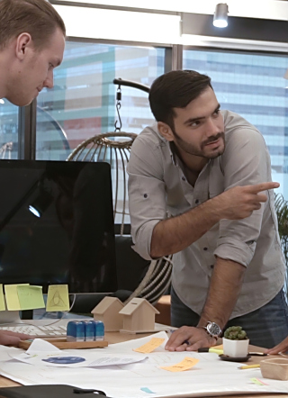
大思维创新的展望
创新方法
创新并非凭空出现，而是基于碎片化的创意和想法的组合。
毕加索风格
毕加索的印象派风格也是通过借鉴他人创意形成的有效组合。
庞加莱观点
发明在于构建有用的组合，避免无用的组合，关键在于辨别和选择。

Slide 24
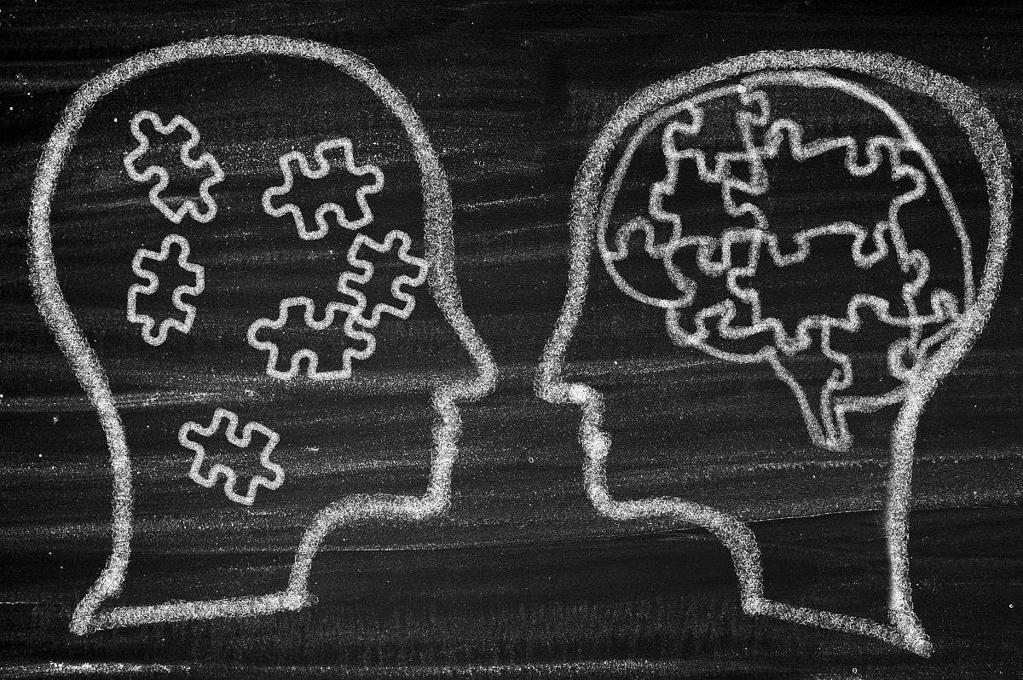
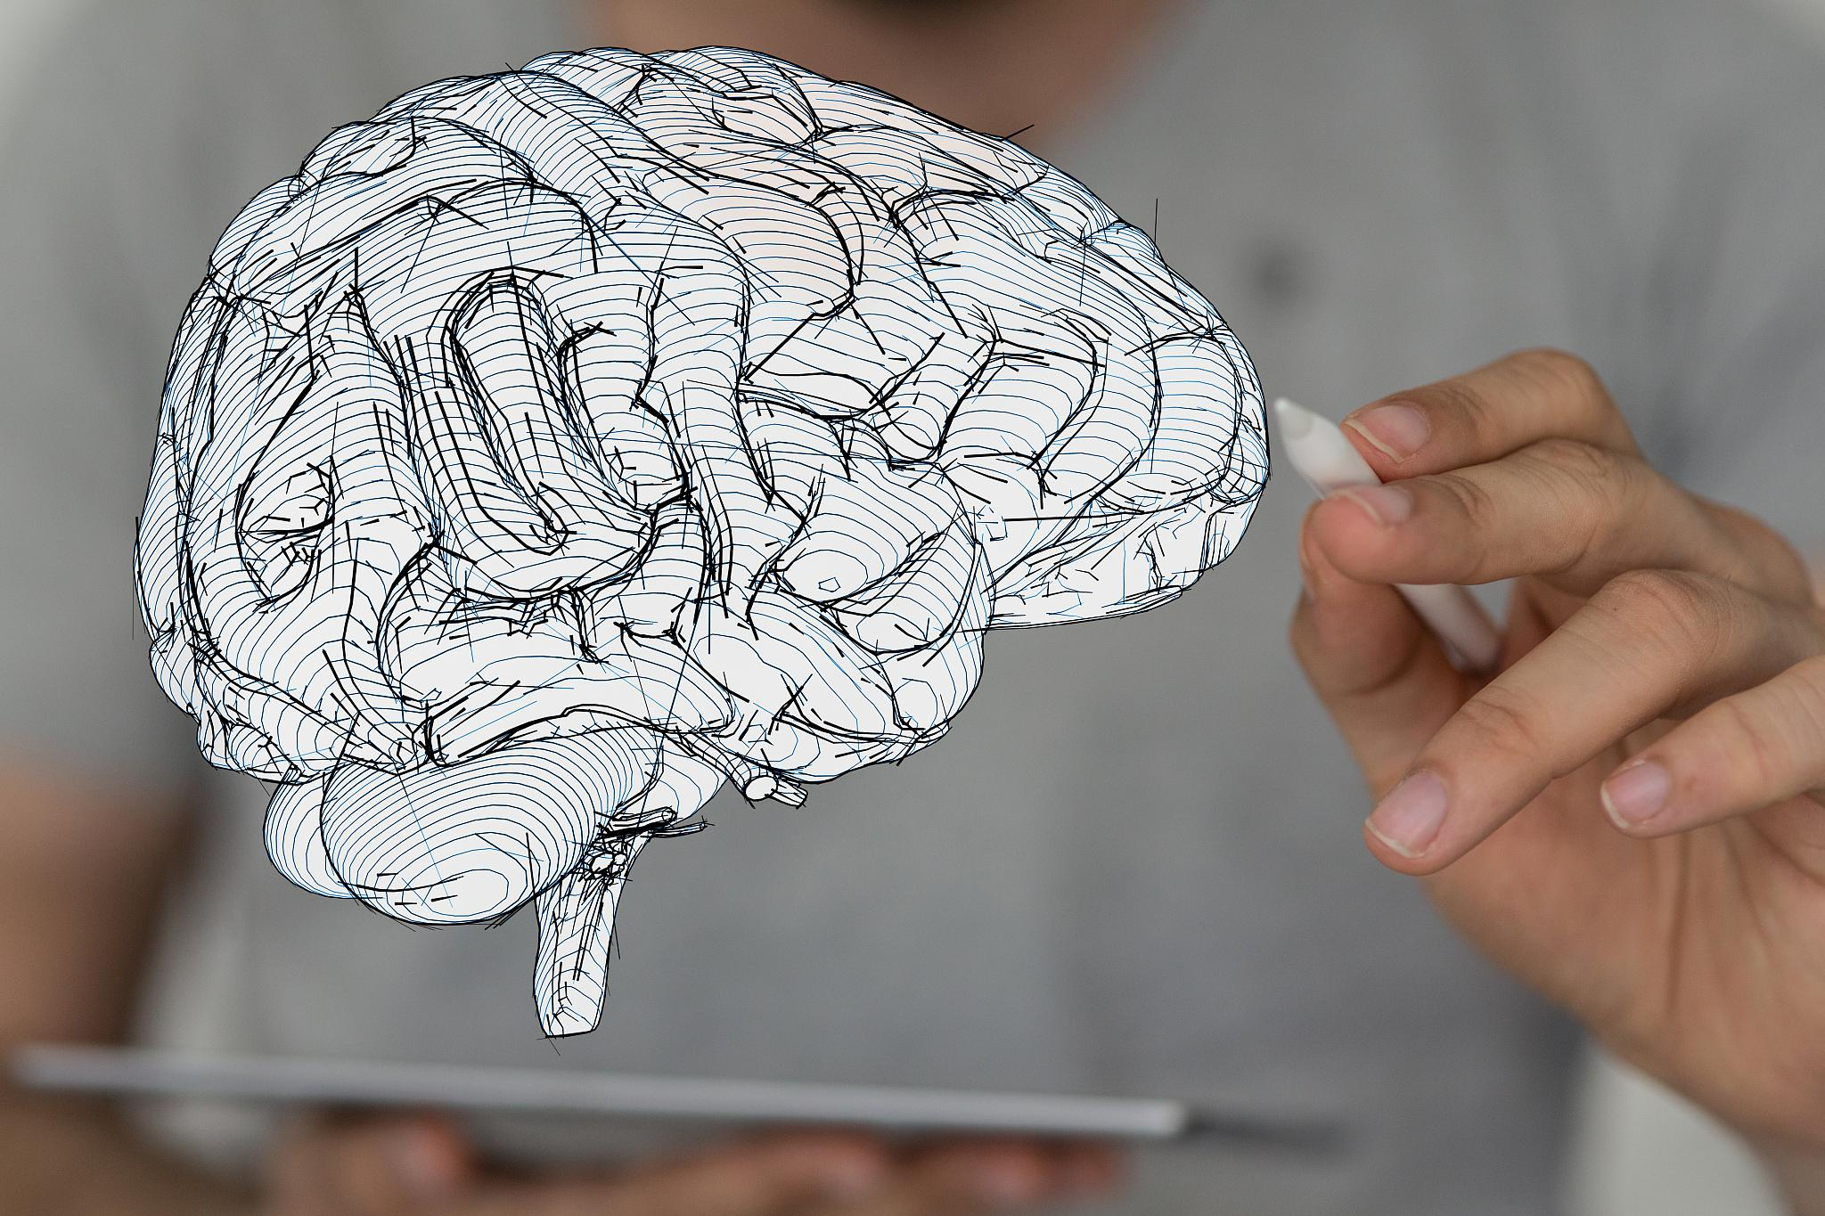

大思维创新的展望
大思维
创新步骤
大思维如同利用已有知识组合产生新创意的SOP，是作者在创新中借鉴和实践的方法。
选择问题、分解问题、比较需求、在框内和框外搜索、构建选择地图以及第三只眼测试。
左右脑差异
科学研究显示，人并没有左脑分析型或右脑创意型的区别，创造力与左右脑差异无关。

Slide 25
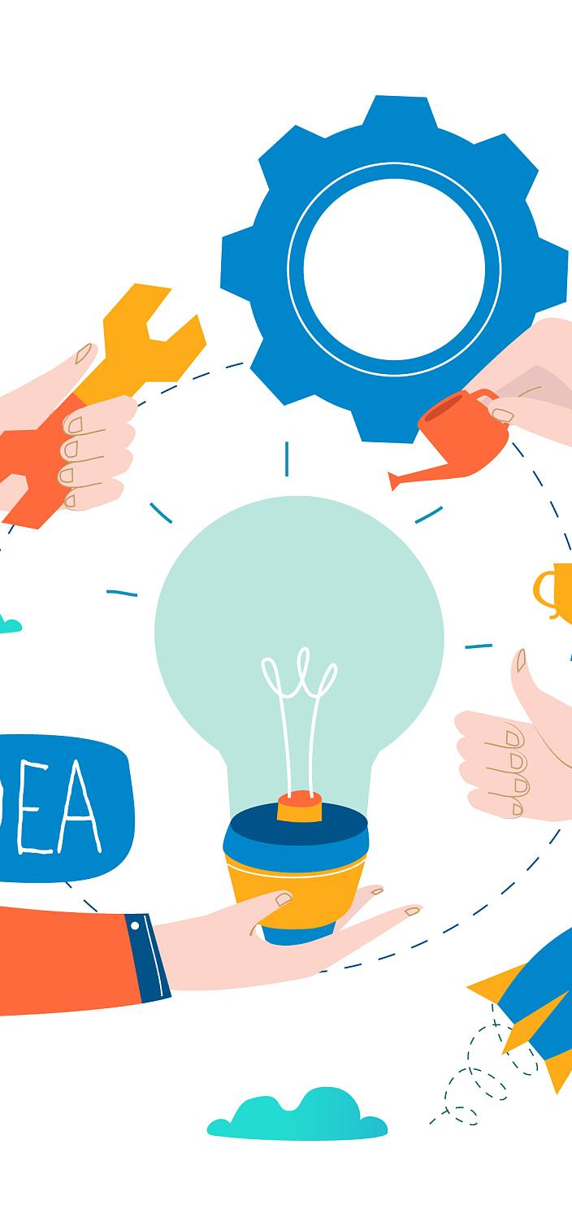

大思维创新的展望
创造力因素
保持好奇心和毅力是创新过程中不可或缺的因素，但笔者自认为自己毅力较差。
头脑风暴作用
头脑风暴并不能直接作用创新，而是从参与者的直接经验中汲取灵感，实现信息共享和呈现。
工作环境
创造力的工作与周围环境无关，创新的工作环境只需一个独立思考的地方和与他人随时相遇讨论的条件。

Slide 26

大思维创新的展望
01
02
团队创新
方案选择
多人团队讨论创新时，易迷失方向或沉默不语，导致结果拙劣，因此创新过程最好独自完成。
在选择方案时，过多的选择会导致认知过载和迷失，一般五个方案为最佳。

Slide 27
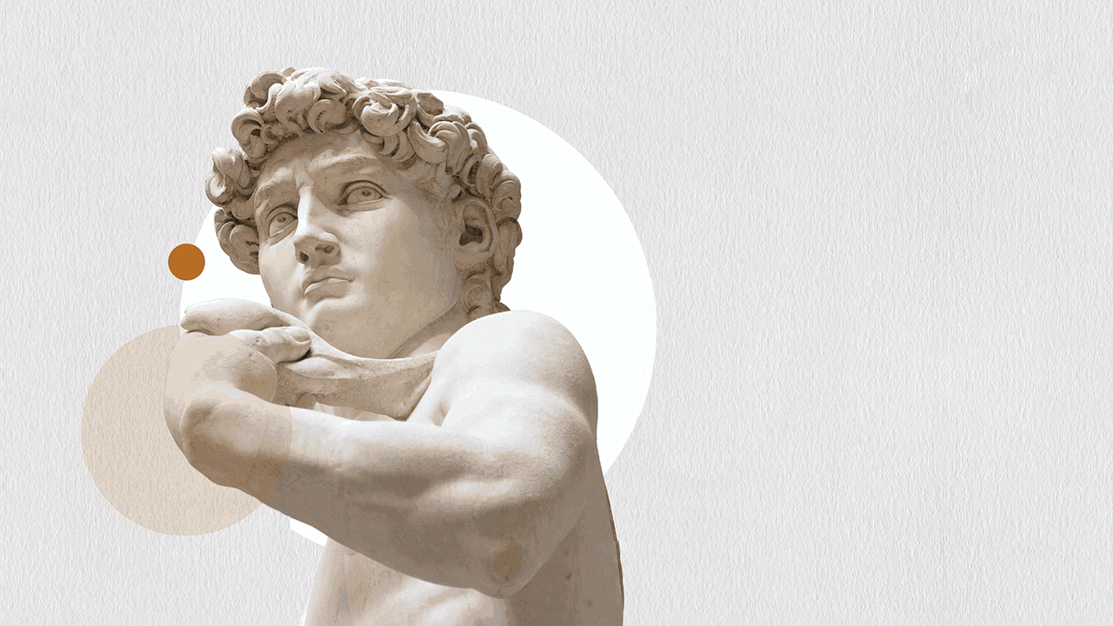
THANKS
感谢观看

